Slide 1



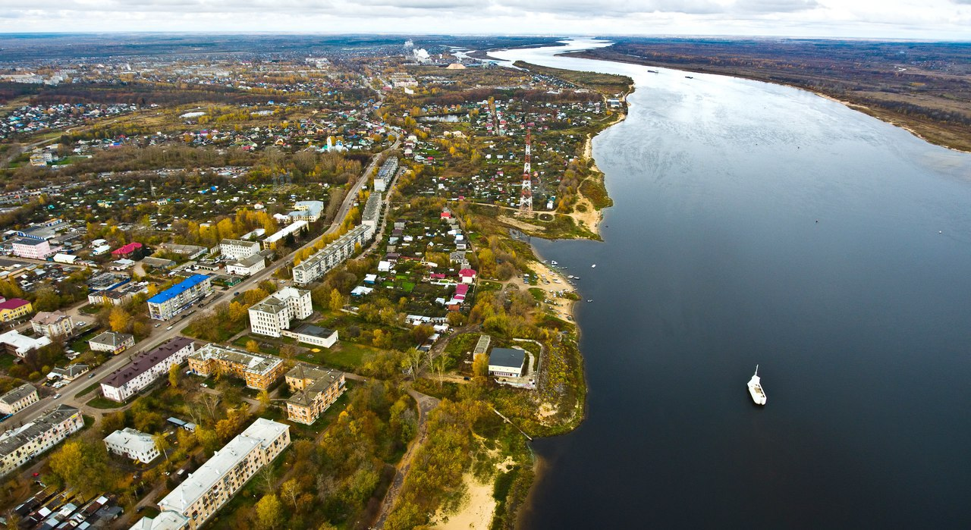

Ростовская область
поестить герб области
В РАМКЕ СЛЕДУЕТ РАЗМЕСТИТЬ ФОТО ВАШЕГО МУНИЦИПАЛИТЕТА
В РАМКЕ СЛЕДУЕТ КРУПНО РАЗМЕСТИТЬ ГЕРБ ВАШЕГО МУНИЦИПАЛИТЕТА
ИНВЕСТИЦИОННЫЙ ПРОФИЛЬ КРАСНОСУЛИНСКОГО РАЙОНА 2025 год
@ МАТЕРИАЛ ПОДГОТОВЛЕН АДМИНИСТРАЦИЕЙ КРАСНОСУЛИНСКОГО РАЙОНА

Slide 2
Ростовская область
поместить герб области
преимущества 03
общая харакетристика 04
социально-экономические показатели 05
занятость и доходы населения 06
ресурсная база 07
социальная инфраструктура 08
качество жизни 09
оценка услуг по жизнеобеспечению 10
туризм 11
позиция предпринимателей 14
анализ интервью администрации 15
SWOT-анализ МО 16
матрица БКГ 17
контент анализ социальных сетей 20
организационные проблемы 21
ТОП-действия администрации 22
механизмы реализации инвестиционного профиля 23
основные организации 24
ключевые компетенции 25
специализация округа 26
реализуемые инвестиционные проекты 27
инвестиционные ниши 28
прорывные инвестиционные идеи 30
свободные инвестиционные площадки 31
диагностическая карта МО 32
меры господдержки 33
предложение по корректировке мер поддержки 35
образ будущего МО 36
контакты 37
ИНВЕСТИЦИОННЫЙ ПРОФИЛЬ КРАСНОСУЛИНСКОГО РАЙОНА
@ МАТЕРИАЛ ПОДГОТОВЛЕН АДМИНИСТРАЦИЕЙ КРАСНОСУЛИНСКОГО РАЙОНА

Slide 3







преимущества
ПРЕИМУЩЕСТВА
КРАСНОСУЛИНСКОГО РАЙОНА
РАЗВИТЫЙ СЕКТОР
ОБРАБАТЫВАЮЩЕЙ ПРОМЫШЛЕННОГО
90,8% в общем объеме отгруженной продукции в 2025 г.
ТРАНСПОРТНАЯ
ДОСТУПНОСТЬ
РАЙОНА
ж/д вокзал автомобильный транспорт, трасса М-4 «Дон», аэропорт «Платов»
БЛИЗОСТЬ
К АДМИНИСТРАТИВНОМУ ЦЕНТРУ
Расстояние по трассе М-4 Дон до г. Ростова-на-Дону – 90 км.
ЗАПАСЫ ПРИРОДНЫХ ИСКОПАЕМЫХ
Уголь, щебень,
тугоплавкие глины, глинистые сланцы
СЕЛЬСКОХОЗЯЙСТВЕННАЯ ЗОНА
Площадь сельскохозяйственных угодий – 182,8 тыс. га
ПОДДЕРЖКА
БИЗНЕСА
МКК Фонд местного развития
СВОБОДНЫЕ ИНВЕСТИЦИОННЫЕ ПЛОЩАДКИ
Индустриальный парк общей площадью 270 га, свободные- 188 га.
ИНВЕСТИЦИОННЫЙ ПРОФИЛЬ КРАСНОСУЛИНСКОГО РАЙОНА

Slide 4
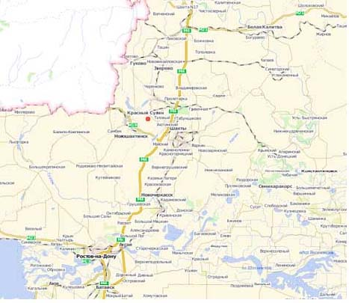

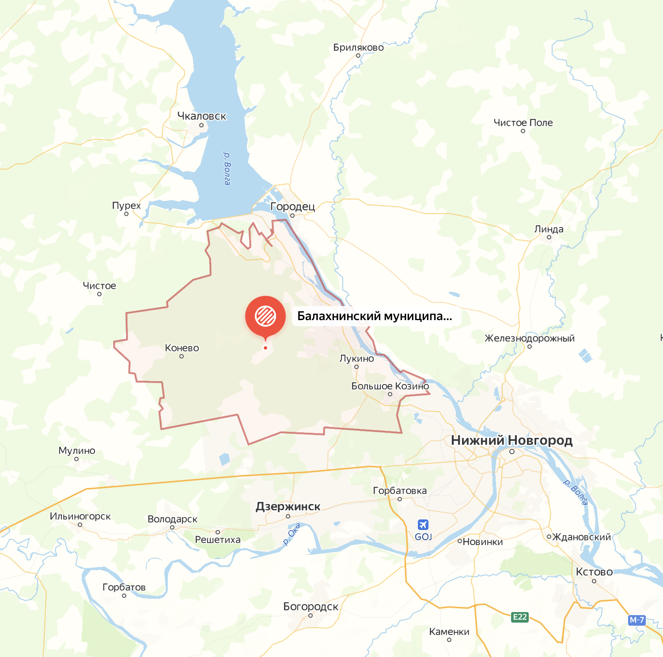








общая характеристика
ОБЩАЯ ХАРАКТЕРИСТИКА
КРАСНОСУЛИНСКОГО РАЙОНА
автомобильные дороги
МО
НО
Чкаловск
с твёрдым покрытием (%)
57,9
50,7
соответствует нормам (%)
37,1
44,5
80
Заволжье
Городец
213420 га
площадь ГО
населённых пунктов
57 км.
55 мин.
Балахна
транспортная доступность округа
автотранспорт
водный транспорт
жд
Нижний Новгород
41 км.
1 ч. 6 мин.
Автотрасса федерального значения М-4 ДОН
Магистраль республиканского значения
Расстояние до речного порта – 100 км, до морского – 180 км.
Москва-Ростов-на-Дону-Баку
эффекты от строительства обхода
8
Автодорог областного значения
19
Автодорог районного
значения
I
ИНВЕСТИЦИОННЫЙ ПРОФИЛЬ КРАСНОСУЛИНСКОГО РАЙОНА
ССЫЛКА НА ИНСТРУКЦИЮ

Slide 5
социально-экономические показатели
СОЦИАЛЬНО-ЭКОНОМИЧЕСКИЕ ПОКАЗАТЕЛИ
КРАСНОСУЛИНСКОГО РАЙОНА
2023-2024-2025
Структура отгруженной продукции по видам экономической деятельности
объем инвестиций
в основной капитал млрд руб.
16,7 10,6 35,9
средний размер пенсии
руб.
15272 19300 20200
объём розничного товарооборота
млрд руб.
18,4 20,7 22,7
Общий фонд оплаты труда, млрд. руб.
10,1 12,1 12,6
ИНВЕСТИЦИОННЫЙ ПРОФИЛЬ КРАСНОСУЛИНСКОГО РАЙОНА
ССЫЛКА НА ИНСТРУКЦИЮ

Slide 6


занятость и доходы населения
ЗАНЯТОСТЬ И ДОХОДЫ НАСЕЛЕНИЯ
ПОКАЗАТЕЛИ | ЕД. ИЗМ | 2024 ГОД | 2025 ГОД
среднемесячная заработная плата одного работающего по полному кругу предприятий | руб. | 65451,3 | 70595,8
 | % | 124,3 | 128,7
среднемесячная заработная плата по (наименование области) | руб. | 53432,0 | 71051,0
СРЕДНЕМЕСЯЧНАЯ ЗАРАБОТНАЯ ПЛАТА РАБОТНИКОВ
темп роста*%
114,7
109,85
119,3
*к 2021 году
*темп роста указан в процентах к предыдущему году
СРЕДНЕМЕСЯЧНАЯ ЗАРАБОТНАЯ ПЛАТА РАБОТНИКОВ
ПО ОТРАСЛЯМ В 2025 ГОДУ
0,25
173
чел.
регистрируемая безработица
безработные граждане*
*Нетрудоустроенные граждане на 01.01.2026
ИНВЕСТИЦИОННЫЙ ПРОФИЛЬ КРАСНОСУЛИНСКОГО РАЙОНА

Slide 7








ресурсная база
РЕСУРСНАЯ БАЗА
КЛИМАТ
МЕСТОРОЖДЕНИЯ И ПРОЯВЛЕНИЯ
Влажный континентальный
> 1 млрд. м3 >1229 млн. т
Среднегодовая температура +14,6 ℃
Максимальная летом + 37,5℃, минимальная зимой – 19,℃
Запасы щебня(камня)
Месторождение угля (антрацита)
в среднем по году
52 дня в год идёт дождь
ЛЕСА И ПОЧВЫ
ЗЕМЛИ
общая площадь 213,7 тыс. га
5 тыс. га лесного фонда
почвы
земли с/х назначения
182,8 тыс. га
Черноземы обыкновенные 97%
Черноземы солонцеватые 3%
земли промышленности
7,0 тыс. га
ИНВЕСТИЦИОННЫЙ ПРОФИЛЬ КРАСНОСУЛИНСКОГО РАЙОНА

Slide 8




социальная инфраструктура
СОЦИАЛЬНАЯ ИНФРАСТРУКТУРА
ОБРАЗОВАНИЕ
ЗДРАВОХРАНЕНИЕ
СПОРТ
КУЛЬТУРА И ИСКУССТВО
28 учреждений
1588 учащихся
313
стационарных
коек
2
ФОК
36
клубных учреждений
дошкольного образования
45
фельдшерско-акушерных пунктов
36
спортзалов
36 библиотек
4 учреждений
1505 учащихся
доп.
образования
4
амбулаторно-поликлинических учреждений
1
бассейн
1
Музейная комната
35 учреждений
6196 учащихся
школьного образования
1 учреждение
1
стационарное учреждение
175
плоских спортивных
сооружений
53 памятник
660 учащихся
проф.
образования
4
туристических маршрута
ИНВЕСТИЦИОННЫЙ ПРОФИЛЬ КРАСНОСУЛИНСКОГО РАЙОНА

Slide 9







качество жизни
КАЧЕСТВО ЖИЗНИ
набрано больше половины от максимального количества баллов
набрано меньше половины от максимального количества баллов
КАЧЕСТВО ВОЗДУХА | ЕД. ИЗМ | МО
Выбросов загрязняющих веществ в атмосферу | тыс. тонн | 4,4
195/360
условно комфортный климат
баллов
l99 — средний балл по городам НО
ГАЗИФИКАЦИЯ | ЕД. ИЗМ | МО
Газификация | % | 59,4
44/60
балла
43/60
баллов
жилье и прилегающие пространства
улично-дорожная сеть
КАЧЕСТВО ВОЗДУХА | ЕД. ИЗМ | МО
Теплоснабжения | % | 37,3
Водоснабжение | % | 64,4
Водоотведение | % | 54,3
25/60
балла
36/60
баллов
озелененные пространства
общегородское пространство
41/60
балла
17/60
балла
социально-досуговая инфраструктура
общественно-деловая инфраструктура
*Индекс формируется Министерством строительства и жилищно-коммунального хозяйства РФ по административному центру муниципального образования
*Среднее по муниципалитетам НО
ИНВЕСТИЦИОННЫЙ ПРОФИЛЬ КРАСНОСУЛИНСКОГО РАЙОНА

Slide 10
оценка услуг по жизнеобеспечению
ОЦЕНКА УСЛУГ ПО ЖИЗНЕОБЕСПЕЧЕНИЮ
ТРАНСПОРТНОЕ ОБСЛУЖИВАНИЕ
ОРГАНИЗАЦИЯ ТЕПЛОСНАБЖЕНИЯ
ОРГАНИЗАЦИЯ ЭЛЕКТРОСНАБЖЕНИЯ
КАЧЕСТВО АВТОМОБИЛЬНЫХ ДОРОГ
ОРГАНИЗАЦИЯ ВОДОСНАБЖЕНИЯ
ОРГАНИЗАЦИЯ ГАЗОСНАБЖЕНИЯ
ВЫВОДЫ
хорошее качество услуг водоснабжения, теплоснабжения
удовлетворительное качество услуг, электроснабжения и автомобильных дорог
плохое качество транспортного обслуживания
ИНВЕСТИЦИОННЫЙ ПРОФИЛЬ КРАСНОСУЛИНСКОГО РАЙОНА

Slide 11


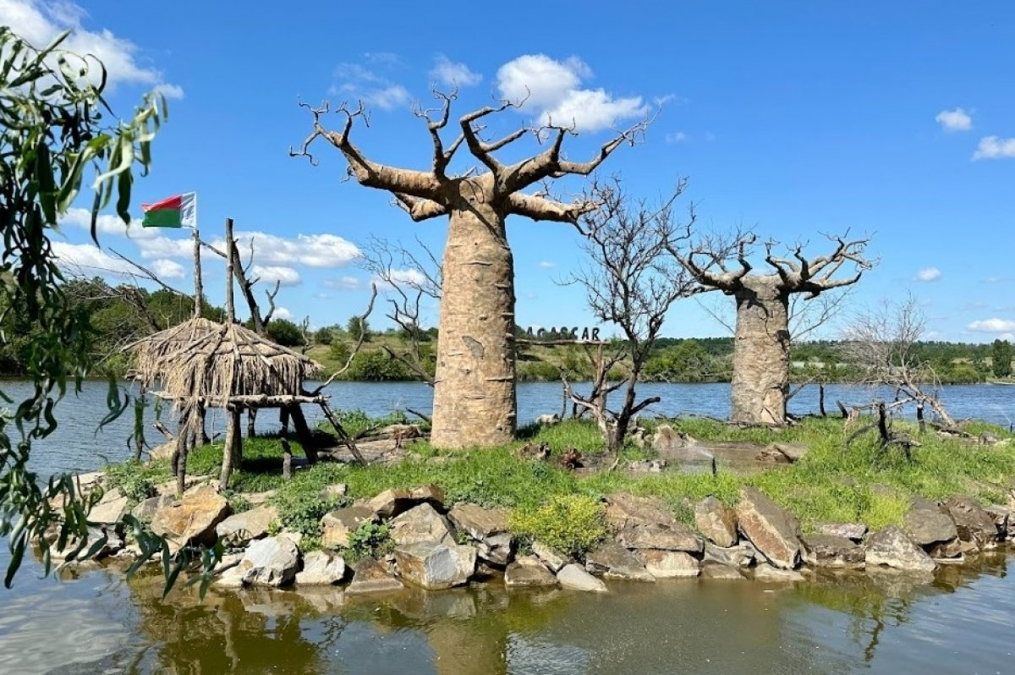
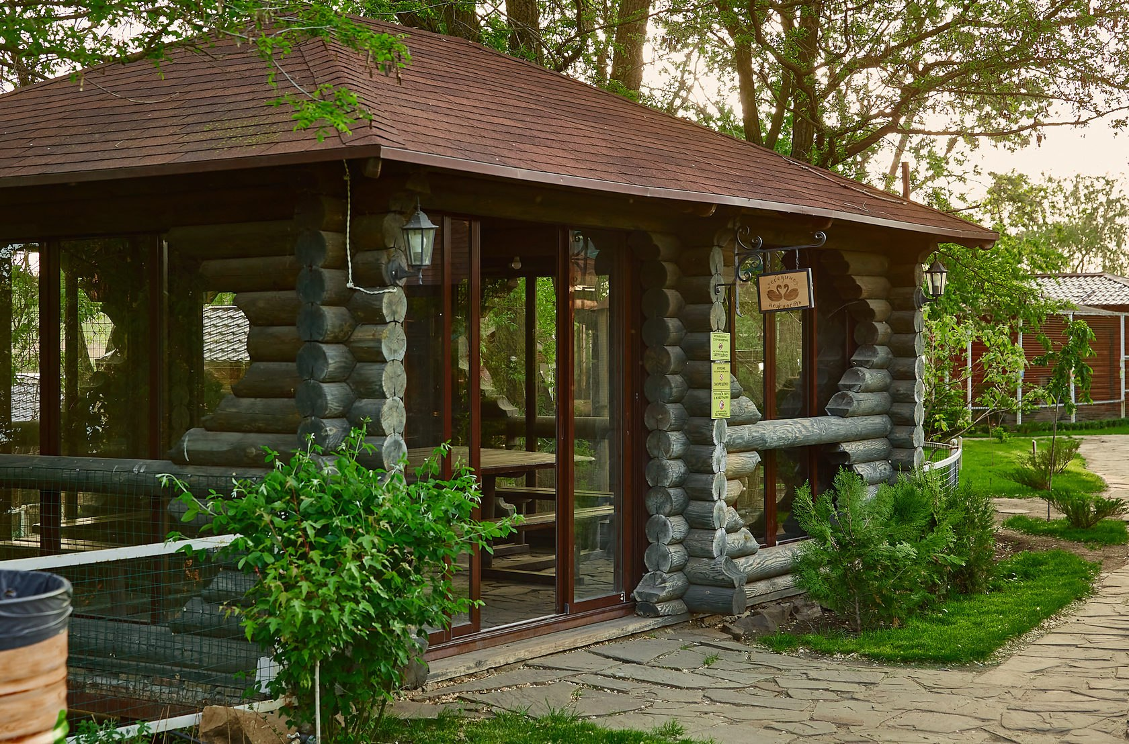

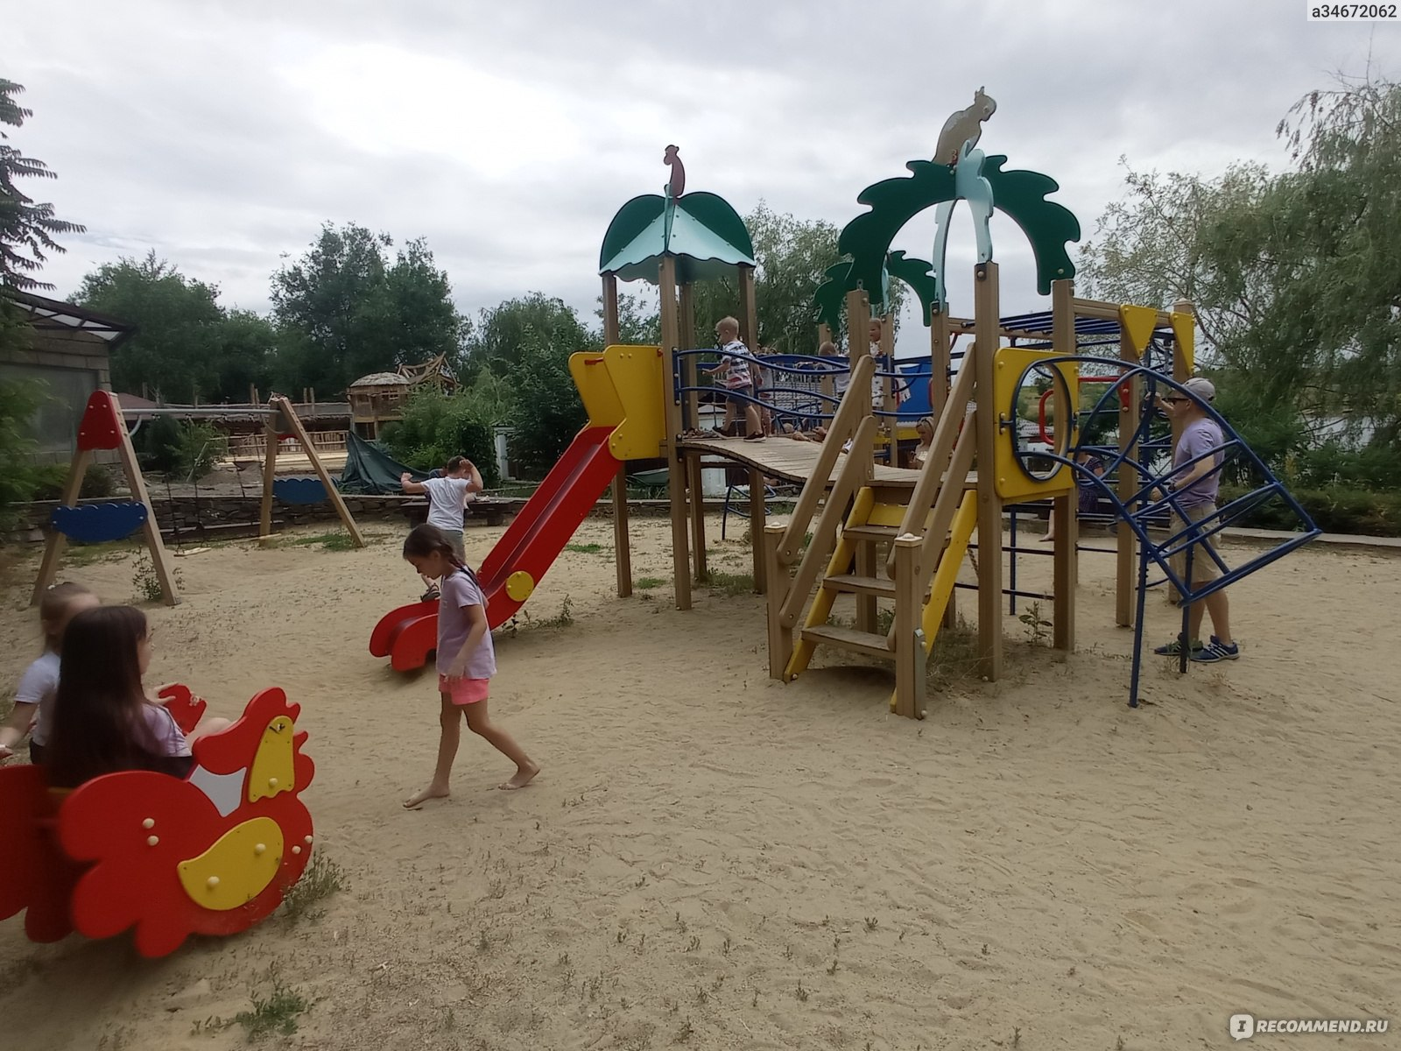
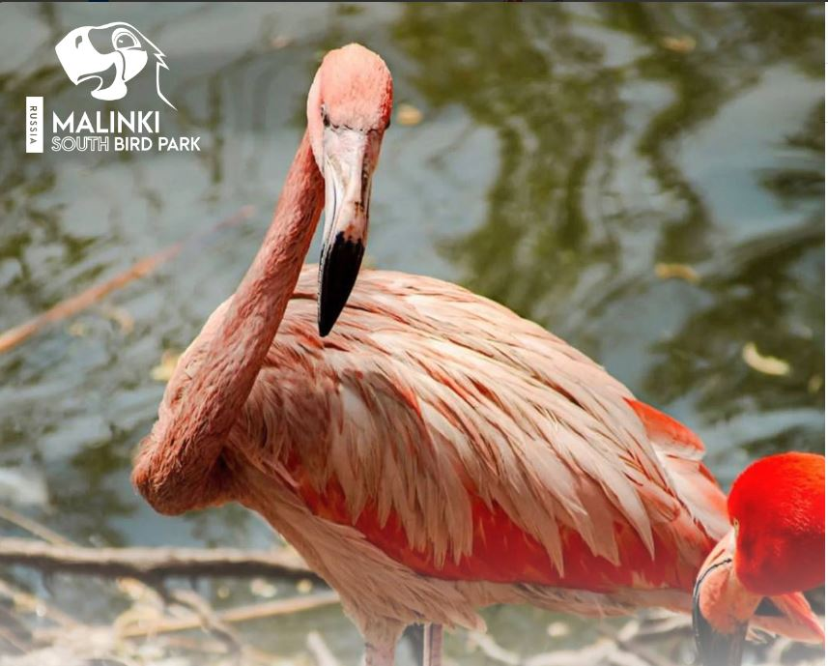

туризм
ЮЖНЫЙ ПАРК ПТИЦ МАЛИНКИ
СВЫШЕ 378000 ЧЕЛОВЕК
ПОСЕТИЛИ ПАРК в 2025 г.
ОКОЛО 80 ПРАЗДНИЧНЫХ МЕРОПРИЯТИЙ
ПРОВЕДЕНЫ в 2025 г.
18 БЕСЕДОК ДЛЯ ПОСЕТИТЕЛЕЙ ПАРКА
БОЛЕЕ 3 КМ ПРОГУЛОЧНЫХ МАРШРУТОВ
ОСТРОВ ЛЕМУРОВ МАДАГАСКАР
НА ТЕРРИТОРИИ ПАРКА
6,5 ГА ОБЩАЯ ПЛОЩАДЬ ПАРКА
11 ДЕТСКИХ ПЛОЩАДОК
БОЛЕЕ 200 ВИДОВ ПТИЦ И 17 ВИДОВ МЛЕКОПИТАЮЩИХ
ИНВЕСТИЦИОННЫЙ ПРОФИЛЬ КРАСНОСУЛИНСКОГО РАЙОНА

Slide 12
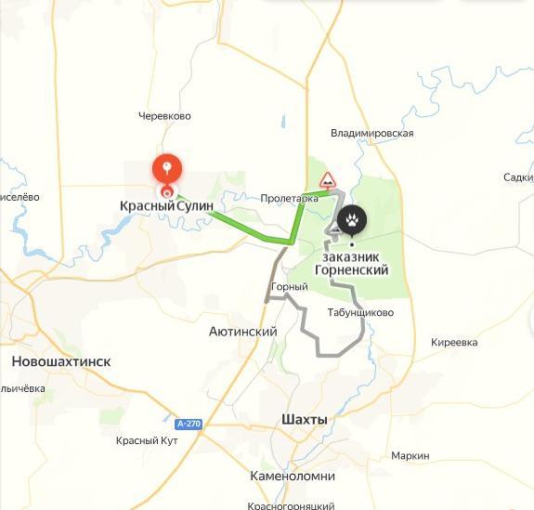
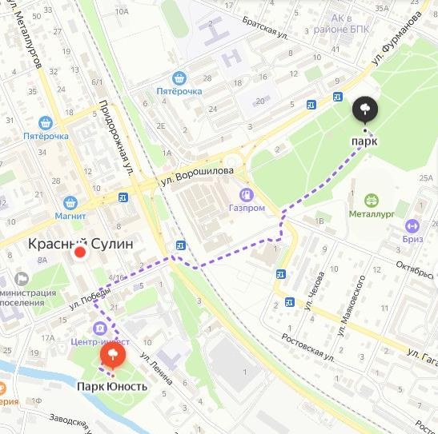
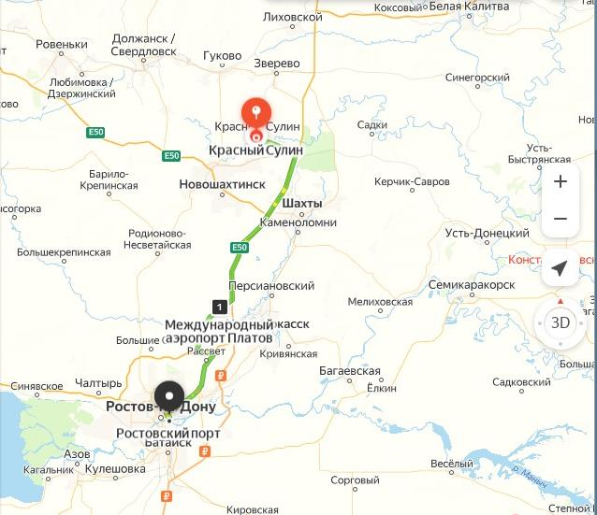
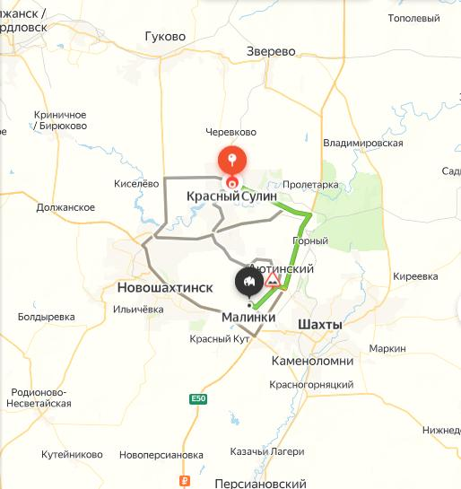
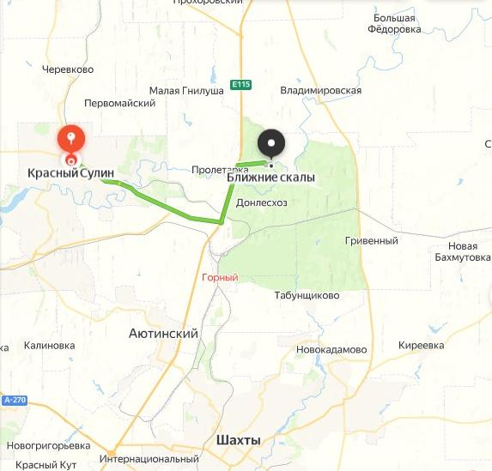
туризм
2
ТУРИЗМ
ТУРИСТИЧЕСКИЕ МАРШРУТЫ
ТУРИСТИЧЕСКИЕ
ПЕШЕХОДНЫЕ И АВТОМОБИЛЬНЫЕ МАРШРУТЫ
1
1
Пеший экологический маршрут
«Горненская степь» Заказник «Горненский
3
2
Пеший экологический маршрут «Зеленые километры» Заказник «Горненский»
3
Пеший экологический маршрут «По Дону гуляет» Заказник «Горненский»
4
Пеший экологический маршрут «Войди в природу другом» Заказник «Горненский»
На территории Красносулинского района осуществляют деятельность:
- 16 гостиничных комплексов
7 Баз отдыха
34 Кафе и Ресторанов
4
ТРАНСПОРТНОЕ СООБЩЕНИЕ
КРАСНЫЙ СУЛИН- АЭРОПОРТ «ПЛАТОВ» - РОСТОВ-НА-ДОНУ
ПУТЬ ПО АВТОДОРОГЕ М4
ИНВЕСТИЦИОННЫЙ ПРОФИЛЬ КРАСНОСУЛИНСКОГО РАЙОНА

Slide 13

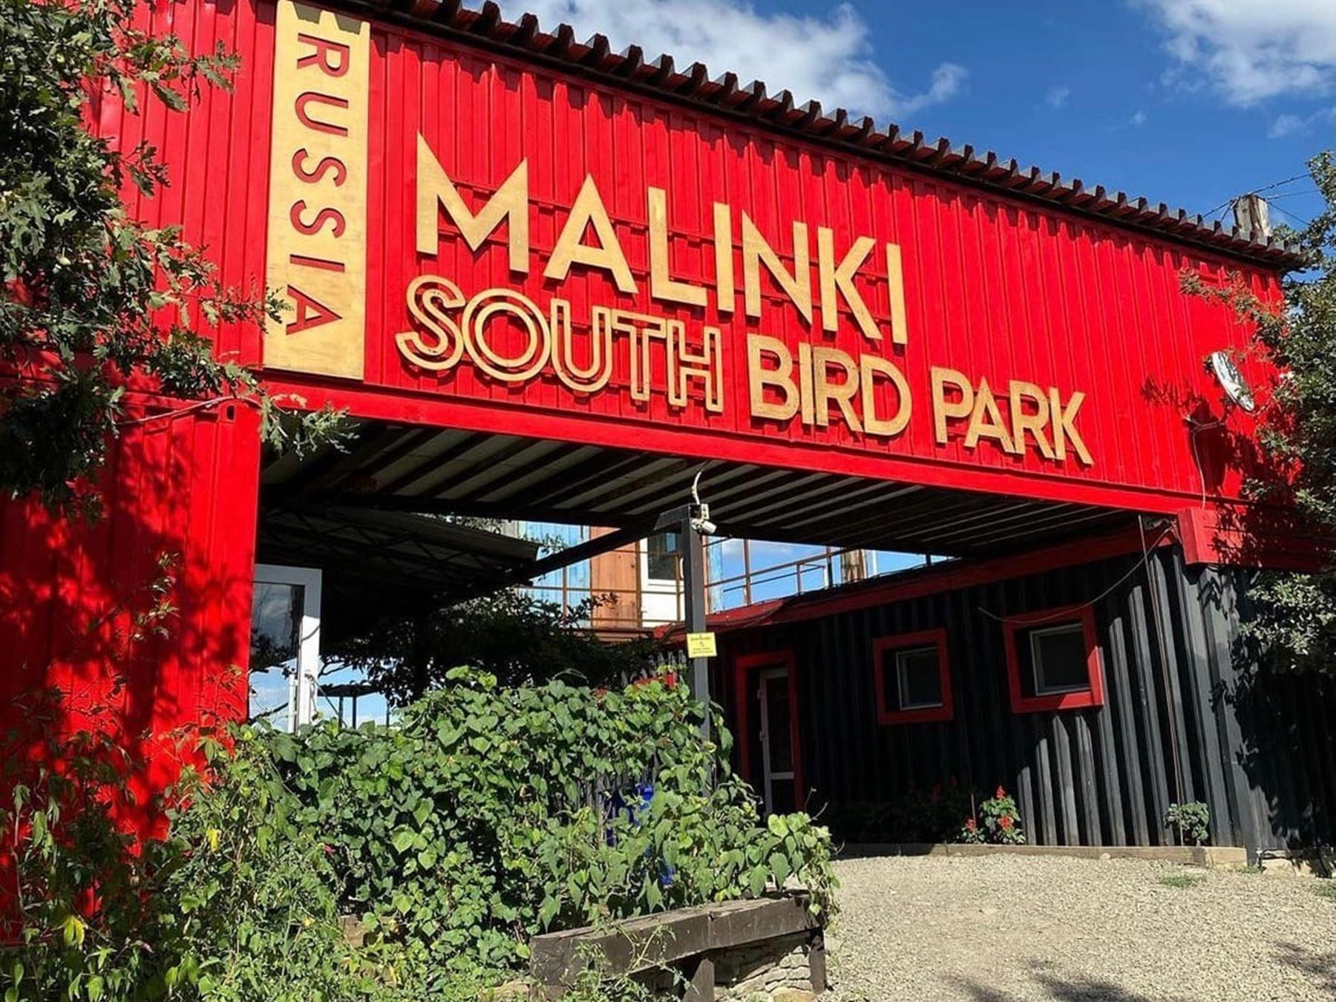
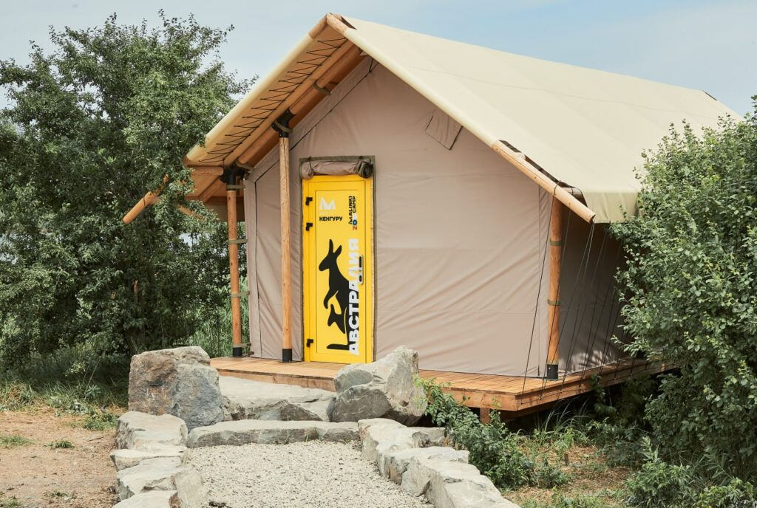

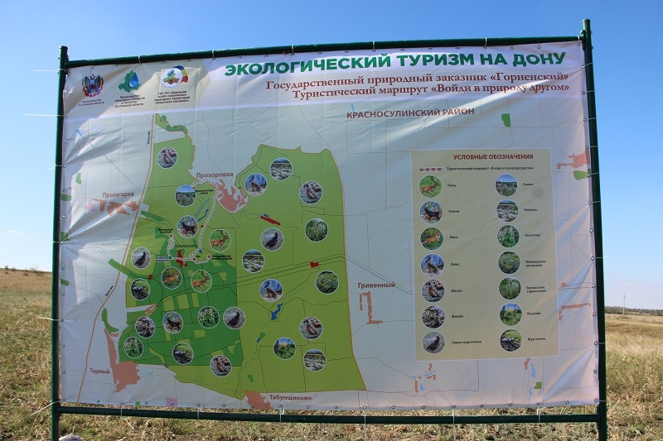
туризм
ТУРИЗМ
ЗНАКОВЫЕ СОБЫТИЯ
Дни муниципальных образований
ПЛАНИРУЕТСЯ
- Строительство «Сафари-Парка» со слонами, жирафами и зебрами
Открытие «Кенгуру Глэмпинга
-- Открытие новых пеших экологических маршрутов
Молодежный поход «НЕ Тихий Дон»
ИНВЕСТИЦИОННЫЙ ПРОФИЛЬ КРАСНОСУЛИНСКОГО РАЙОНА

Slide 14




позиция предпринимателей
ПОЗИЦИЯ ПРЕДПРИНИМАТЕЛЕЙ*
ВЫВОД
Инвестиционный климат требует улучшений
ОСНОВНЫЕ ТРУДНОСТИ
при реализации инвестиционных проектов
Сложности с оформлением документов (Большое количество документов и требуемых разрешений)
Финансовые трудности (Необходимость использования заемных средств для развития бизнеса)
Трудности с созданием/модернизацией инженерной инфраструктуры
ГЛАВНАЯ ПРИЧИНА
по которой компании не реализуют инвестиционные проекты
Отсутствие собственных средств, сложность с привлечением заемных средств
ПРОЧИЕ ВЫВОДЫ
Отсутствие нормативно-правового обеспечения реальных механизмов поддержки инвестиционной деятельности
Необходимо формирование эффективной и доступной инфраструктуры для размещения производственных и иных объектов
Недостаточно текущих мер поддержки на муниципальном уровне
*На основании опроса предпринимателей МО
ИНВЕСТИЦИОННЫЙ ПРОФИЛЬ КРАСНОСУЛИНСКОГО РАЙОНА

Slide 15


анализ интервью администрации
АНАЛИЗ ИНТЕРВЬЮ АДМИНИСТРАЦИИ
ОСНОВНЫЕ ПРОБЛЕМЫ
ВОЗМОЖНЫЕ РЕШЕНИЯ
Отсутствие эффективной коммуникации между представителями бизнеса и администрацией МО
Своевременная отработка обращений представителей бизнеса, расширение
каналов информирования предпринимателей о мерах поддержки
Инвестиционный уполномоченный не может напрямую обратиться к инвестору
Создание проектного офиса и составление дорожной карты для инвесторов,
а также активное информирование предпринимателей и инвесторов
о преимуществах работы с инвестиционным уполномоченным
Потребность в более активной поддержке со стороны Корпорации развития Ростовской области
Самостоятельное выстраивание регулярных коммуникаций
по интересующим проектам
Отток кадров, нехватка специалистов
Содействие в релокации специалистов из других населенных пунктов
ИНВЕСТИЦИОННЫЙ ПРОФИЛЬ КРАСНОСУЛИНСКОГО РАЙОНА

Slide 16
SWOT-анализ
SWOT-АНАЛИЗ
МУНИЦИПАЛЬНОГО ОКРУГА
СИЛЬНЫЕ СТОРОНЫ
СЛАБЫЕ СТОРОНЫ
Развитая обрабатывающая промышленность (90,8% в общем объеме отгруженные продукции в 2025 г.)
Близость к региональному центру – 90 км по трассе М 4 «Дон» до г. Ростов-на-Дону
Развитая транспортное сообщение (Речной, ж/д и автомобильный транспорт)
Запасы природных ископаемых ( уголь, песчаник, тугоплавкие глины)
Наличие сельскохозяйственных угодий
Высокое зависимость МО от обрабатывающей промышленности
Нехватка квалифицированных кадров, отток кадров в крупные города
Высокий износ сетей теплоснабжения, водоснабжения и водоотведения
Сложности с созданием и развитием бизнеса из-за высокой конкуренции с градообразующими предприятиями
ВОЗМОЖНОСТИ
УГРОЗЫ
Развития промышленного туризма на крупные предприятия МО
Создание новых туристических троп/маршрутов
Наличие свободных инвестиционных площадок (1 brownfield’а)
Конкуренция за инвесторов и инвестиционные проекты
Ухудшение экологической обстановки (Большое количество промышленных предприятий)
Конкуренция с туристически развитыми соседними районами
ИНВЕСТИЦИОННЫЙ ПРОФИЛЬ КРАСНОСУЛИНСКОГО РАЙОНА

Slide 17
матрица БКГ
МАТРИЦА БКГ
х
ТРУДНЫЕ ДЕТИ
ТРУДНЫЕ ДЕТИ
ЗВЁЗДЫ
ЗВЁЗДЫ
Отрасли с высокими темпами роста,
но низкой долей в объеме отгруженной продукции относительно конкурента.
Они могут стать потенциальными Звёздами
(ключевыми отраслями), поэтому за ними необходимо внимательно следить и оказывать поддержку в нужный момент, чтобы в будущем получить большой экономический эффект
Отрасли с высокими темпами роста
и большой долей в объеме отгруженной
продукции относительно конкурента.
Данные отрасли необходимо поддерживать, чтобы сохранять или увеличивать текущие темпы развития и экономический эффект.
темп роста отрасли
Д
Добыча полезных ископаемых
2
О
обрабатывающие производства
Э
Обеспечение эл. энергией, газом и паром
Сельское и лесное хозяйство, рыболовство и рыбоводство
1,8
Х
1,6
]]]
СОБАКИ
Х
1,4
О
ДОЙНЫЕ КОРОВЫ
Отрасли с низкими темпами роста
и низкой долей отгруженной продукции относительно конкурента.
Такие отрасли не стоит поддерживать, пока они находятся в данной зоне,
но если они переместятся, за их
развитием необходимо следить.
Э
Д
Отрасли с низкими темпами роста,
но высокой долей в объеме отгруженной
продукции относительно региона-конкурента.
За данными отраслями необходимо следить и поддерживать в нужный момент, чтобы
сохранить экономический эффект
для муниципального округа.
1,2
0
Т
0,5
0,8
1
1,5
2
С
2,5
доля
в объёме отгруженной продукции
В
-2
Т
транспортировка и хранение
С
строительство
В
водоснабжение, водоотведение
СОБАКИ
ДОЙНЫЕ КОРОВЫ
ИНВЕСТИЦИОННЫЙ ПРОФИЛЬ КРАСНОСУЛИНСКИЙ РАЙОН

Slide 18
матрица БКГ
МАТРИЦА БКГ
ПОТЕНЦИАЛЬНЫЕ ИЗМЕНЕНИЯ
ОТРАСЛИ
ТРУДНЫЕ ДЕТИ
ЗВЁЗДЫ
ПРИЧИНЫ ИЗМЕНЕНИЙ
О
обрабатывающие производства
О
ИНВЕСТИЦИОННЫЕ ПРОЕКТЫ
АО «НЗНП»
ООО «Завод ТЕХНО в г. Красный Сулин»
ООО «ТЕХНОПЛЕКС»
Д
Добыча полезных ископаемых
темп роста отрасли
Э
Обеспечение эл. энергией, газом и паром
Х
Сельское хозяйство, рыболовство и рыбоводство
2
1,8
В
Водоснабжение, водоотведение
1,6
С
Строительство
Х
Д
ИНВЕСТИЦИОННЫЕ ПРОЕКТЫ
1.ОАО УК «Донуголь
2.ООО УК «Южуголь»
1,4
О
Т
Транспортировка и хранение
Э
Д
1,2
0
Т
0,5
1
1,5
2
С
2,5
Х
ИНВЕСТИЦИОННЫЕ ПРОЕКТЫ
1 развитие и расширение Южного парка птиц «Малинки
0,8
В
доля
в объёме отгруженной продукции
-2
В
С
СНИЖЕНИЕ ТЕМПОВ
ОТРАСЛЕЙ ИЗ-ЗА ОТСУТСТВИЯ ИНВЕСТИЦИОННЫХ ПРОЕКТОВ
СОБАКИ
ДОЙНЫЕ КОРОВЫ
Т
ИНВЕСТИЦИОННЫЙ ПРОФИЛЬ КРАСНОСУЛИНСКОГО РАЙОНА

Slide 19
матрица БКГ
МАТРИЦА БКГ
ВОЗМОЖНЫЕ ЭФФЕКТЫ
СИЛЬНЫЕ СТОРОНЫ
СЛАБЫЕ СТОРОНЫ
Развитие отрасли обрабатывающих производств за счёт реализации инвестиционных проектов на предприятиях МО (АО «НЗНП» и ООО «Завод ТЕХНО»)
Развитие отрасли добыча полезных ископаемых за счет реализации инвестиционных проектов ОАО УК «Донуголь», ООО УК «Южуголь»
Сильное зависимость от обрабатывающего производства
Отсутствие инвестиционных проектов в отраслях:
Водоснабжение, водоотведение
Строительство
Транспортировка и хранения
ВОЗМОЖНОСТИ
УГРОЗЫ
Рост спроса на услуги транспортировки и хранения
Строительство завода по производству минеральных теплоизоляционных материалов
Дальнейшее развитие отраслей сельского хозяйства за счёт вовлечение в оборот неиспользуемых земель сельскохозяйственного назначения
Ремонт автомобильных дорог районного значения
Сложности с привлечением инвесторов (Конкуренция с соседними районами)
Особое внимание со стороны государства на компании в части влияния их деятельности на экологию
ИНВЕСТИЦИОННЫЙ ПРОФИЛЬ КРАСНОСУЛИНСКОГО РАЙОНА

Slide 20
контент-анализ социальных сетей
КОНТЕНТ-АНАЛИЗ СОЦИАЛЬНЬIХ СЕТЕЙ
ПРОБЛЕМЫ
ВОЗМОЖНЫЕ РЕШЕНИЯ
Низкое качество жилищно-коммунальных услуг, высокий износ коммунальных сетей
Участие в региональных программах по капитальному ремонту и модернизации систем ЖКХ
Загрязнение окружающей среды
(Замусоренность отдельных частей округа, несвоевременный вывоз мусора)
Работа с региональными властями по увеличению нормативов вывоза мусора, установка дополнительных мусорных урн, проведение субботников (Для очистки лесных территорий)
Нехватка квалифицированных специалистов в медицинских учреждениях МО
Содействие со стороны администрации в релокации медицинских работников из других населенных пунктов
В зимнее время дороги не соответствуют требованиям содержания (Гололед, снег)
Увеличение нормативов вывоза снега и увеличение рейдов
снегоочистительнои техники
Плохое состояние дорожного покрытия в некоторых частях МО (в т.ч. отсутствие освещения)
Участие в государственных программах по финансированию проектов ремонта
и модернизации дорожной инфраструктуры
ИНВЕСТИЦИОННЫЙ ПРОФИЛЬ КРАСНОСУЛИНСКОГО РАЙОНА

Slide 21
организационные проблемы
ОРГАНИЗАЦИОННЫЕ ПРОБЛЕМЫ,
ПРЕПЯТСТВУЮЩИЕ РАЗВИТИЮ МО
большой объем бюрократических вопросов при реализации инвестиционного проекта
большой объем бюрократических вопросов при реализации инвестиционного проекта
бюрократические проблемы
высокий износ сетей теплоснабжения, водоснабжения
и водоотведения
инженерная инфраструктура
ключевые направления
технические проблемы
отсутствие эффективной
коммуникации между представителями бизнеса и администрацией МО
в т.ч. необходима регулярная рассылка информации о мерах поддержки со стороны администрации
кадровые проблемы
нехватка рабочих кадров
в т.ч в медицинских учреждениях округа
отток населения
в крупные города
ИНВЕСТИЦИОННЫЙ ПРОФИЛЬ КРАСНОСУЛИНСКОГО РАЙОНА

Slide 22



ТОП-действия администрации
ТОП-ДЕЙСТВИЯ АДМИНИСТРАЦИИ
СФЕРА | ДЕЙСТВИЯ АДМИНИСТРАЦИИ | ОЧЕРЁДНОСТЬ | ВАЖНОСТЬ* | СТОИМОСТЬ** | ВРЕМЯ** | ИТОГОВЫЙ БАЛЛ
Строительство завода по производству минеральных теплоизоляционных материалов | Информирование предпринимателей о будущих изменениях в производственной сфере | ТОП-1 | 5 | 5 | 4 | 14
 | Информирование инвесторов о новых возможностях при реализации проекта | ТОП-2 | 4 | 5 | 3 | 12
Нивелирование угрозы выбора инвестором другого муниципального образования | Использование буклетов и других информационных материалов для презентации сильных сторон и возможностей МО перед потенциальными инвесторами | ТОП-1 | 4 | 5 | 5 | 14
 | Развитие каналов информирования: модернизация сайта, использование профильных ресурсов для информирования о площадках, публикация рекламных и иных материалов на популярных интернет-ресурсах | ТОП-2 | 5 | 3 | 2 | 10
Кадровые проблемы | Организация регулярных встреч и мастер-классов предприятий со школьниками для популяризации рабочих специальностей | ТОП-1 | 5 | 4 | 3 | 12
 | Содействие в релокации работников из других населенных пунктов | ТОП-2 | 4 | 1 | 2 | 7
Развитие туризма | Привлечение крупных предприятий для участия в промышленном туризме и помощь в разработке маршрутов со стороны администрации | ТОП-1 | 5 | 5 | 3 | 13
 | Организация ежегодных фестивалей с целью сохранения и развития культурного наследия округа | ТОП-2 | 4 | 3 | 3 | 10
Развитие предпринимательства | Регулярная рассылка информации о мерах поддержки со стороны администрации | ТОП-1 | 5 | 5 | 5 | 15
 | Активная работа с Корпорацией развития и проявление инициативы по созданию новых проектов и привлечению инвесторов | ТОП-2 | 5 | 4 | 3 | 12
*5-наибольшая важность, 1-наименьшая важность
**5-наименьшая стоимость/время, 1-наибольшая стоимость/время
ИНВЕСТИЦИОННЫЙ ПРОФИЛЬ КРАСНОСУЛИНСКОГО РАЙОНА

Slide 23


МЕХАНИЗМЫ РЕАЛИЗАЦИИ ИНВЕСТИЦИОННОГО ПРОФИЛЯ
ИНВЕСТИЦИОННЫЙ ПРОФИЛЬ КРАСНОСУЛИНСКОГО РАЙОНА

Slide 24
основные организации
ОСНОВНЫЕ ОРГАНИЗАЦИИ
НАИМЕНОВАНИЕ КОМПАНИИ | СФЕРА ДЕЯТЕЛЬНОСТИ | ВЫРУЧКА млн. руб. | РАБОЧИЕ чел.
ОА "Новошахтинский завод нефтепродуктов" | Производство нефтепродуктов | 97 900,0 | 1481
АО "Донской антрацит" | Добыча антрацита подземным способом | 949,0 | 903
ООО "Донской камень" | Разработка гравийных и песчаных карьеров, добыча глины и каолина | 3 296,8 | 370
Щебеночный завод-филиал ООО "Солнцедар - Дон" | Разработка гравийных и песчаных карьеров, добыча глины и каолина | 1 207,7 | 146
ООО "Обуховский щебзавод" | Разработка гравийных и песчаных карьеров, добыча глины и каолина | 5718,7 | 360
ООО "Исаевский металлургический завод" | Производство стальных труб, полых профилей и фитингов | 864,3 | 349
ООО "Ларта Гласс Ростов" | Производство стекла и изделий из стекла | 8 114,2 | 241
Филиал ООО "Завод ТЕХНО" в г.Красный Сулин | Производство минеральных тепло- и звукоизоляционных материалов и изделий | 40 792,5 | 244
АО "Владимировский карьер тугоплавких глин" | Производство прочей неметаллической минеральной продукции, не включенной в другие группировки | 258,6 | 272
ИНВЕСТИЦИОННЫЙ ПРОФИЛЬ КРАСНОСУЛИНСКОГО РАЙОНА

Slide 25


ключевые компетенции
КЛЮЧЕВЫЕ КОМПЕТЕНЦИИ
Акционерное общество «Новошахтинский завод нефтепродуктов» (АО «НЗНП»)
ООО "Ларта Гласс Ростов"
на рынке более 15 лет
на рынке более 10 лет
Предприятие входит в состав компании Larta Glass, которая также включает стекольные заводы в городах Раменское и Рязань. Производственная мощность достигает 900 тонн стекла в сутки.
Завод является крупнейшим поставщиком нефтепродуктов на юге России.
АО “НЗНП” реализует глобальный проект по модернизации собственных нефтеперерабатывающих мощностей.
2019-2025 – III очередь строительства:
Строительство Комбинированной установки по производству автомобильных бензинов, включающая следующие производственные объекты:
Установка гидроочистки бензиновых фракций мощностью 893,76 тысяч тонн в год
Установка изомеризации бензинов мощностью 244,69 тысяч тонн в год
Установка каталитического риформинга бензинов мощностью 461,50 тысяч тонн в год
Линейка новых объектов общезаводского хозяйства, в том числе факельное хозяйство, котельная, азотно-воздушная станция, блок оборотного водоснабжения, парк нефтепродуктов, операторная и другие.
Предприятие является единственным в России, кто производит листовое стекло формата 9,3 метра с энергоэффективным магнетронным напылением.
-Стекла с поктытием на LARTA ULTRACLEAR с улучшенной эстетикой и сохранением теплотехнических параметров применяются на фасадах зданий и интерьеров.
-Просветленное стекло Larta UltraClear —повышенное светопропускание в сочетании с нейтральным оттенком в цвете стекла и отсутствием зеленного тона.
-Стекло LartaPro с энергоэффективным магнетронным напылением создает комфортный микроклимат в помещениях и защищает от солнца. Идеально подходит для окон, крыш и стеклянных фасадов.
ИНВЕСТИЦИОННЫЙ ПРОФИЛЬ КРАСНОСЛИНСКОГО РАЙОНА

Slide 26


специализация округа
СПЕЦИАЛИЗАЦИЯ ОКРУГА И ТРЕНДЫ РАЗВИТИЯ
СПЕЦИАЛИЗАЦИЯ
ТРЕНД
ЭФФЕКТЫ
РЕЗУЛЬТАТЫ
ОБРАБАТЫВАЮЩЕЕ ПРОИЗВОДСТВО
Мазут, топливо,бензин
следование концепции устойчивого развития
формирование имиджа социально-ответственной компании
рост объёмов производства и доходов
усиление позиции местных предприятий
создание новых рабочих мест
ОБРАБАТЫВАЮЩЕЕ ПРОИЗВОДСТВО
Стекольная продукция
программы комплексного импортозамещения
повышение технологичности производства
рост объёмов производства и доходов
усиление позиции местных предприятий
ДЕЯТЕЛЬНОСТЬ АДМИНИСТРАТИВНАЯ
И СОПУСТВУЮЩИЕ ДОПОЛНИТЕЛЬНЫЕ УСЛУГИ
туризм
всестороннее развитие туризма
рост популярности округа, а также увеличение интереса трудоспособного к работе в местных организациях
увеличение туристического потока, привлечение кадров на предприятия
повышение туристической привлекательности округа
ТРАНСПОРТРОВКА И ХРАНЕНИЯ
рост спроса на услуги доставки, а также на грузоперевозки и складирование
рост доходов от логистических услуг, увеличение спроса на качественную дорожно-транспортную инфраструктуру
развитие логистических путей
расширение рынков сбыта местных предприятий
повышение инвестиционной привлекательности
ИНВЕСТИЦИОННЫЙ ПРОФИЛЬ КРАСНОСУЛИНСКОГО РАЙОНА

Slide 27



реализуемые инвестиционные проекты
РЕАЛИЗУЕММЫЕ ИНВЕСТИЦИОННЫЕ ПРОЕКТЫ
НАИМЕНОВАНИЕ КОМПАНИИ | СФЕРА ДЕЯТЕЛЬНОСТИ | ИНВЕСТИЦИИ млн. руб. | СРОКИ РЕАЛИЗАЦИИ
ОАО УК "Донуголь" | Строительство по проекту: "Вскрытие, подготовка и отработка шахтой "Шерловская-Наклонная" запасов угля пласта К2 ниже восточной части шахтного поля шахты "Обуховская №1" ОАО "Донуголь"изогипсы -500 в северо- | 6297,8 | 2013-2029
ИП Глава КФХ Чернышева Е.Н. | Развитие и расширение действующего Южного парка птиц Малинки | 980,0 | 2017-2026
 | Строительство Сафари-Парк Малинки | 596,5 | 2023-2030
ООО "Завод ТЕХНО" | Строительство второй очереди завода по производству минеральных теплоизоляционных материалов | 12200,0 | 2024-2027
АО НЗНП | Строительство комплекса глубокой переработки нефтяного сырья и средних дистиллятов | 154390,0 | 2020-2028
 | Комбинированная установка по производству автомобильных бензинов мощностью 894 тыс. тонн в год, включая установку по производству СУГ | 66369,7 | 2020-2026
ИНВЕСТИЦИОННЫЙ ПРОФИЛЬ КРАСНОСУЛИНСКОГО РАЙОНА

Slide 28



инвестиционные ниши
ИНВЕСТИЦИОННЫЕ НИШИ
МЕДИЦИНА
РАЗВИТИЕ ПРЕДПРИНИМАТЕЛЬСТВА
ОТКРЫТИЕ
НОВОГО БИЗНЕСА
ЭКОЛОГИЯ И ТУРИЗМ
Современный медицинский центр
Многопрофильный детский центр с широким спектром услуг
Образовательно-развлекательный центр для детей
Компания, оказывающая консультационную поддержку предприятиям: помощь в получении грантов, проработке проектов, поиске инвестиционных ниш и пр.
Создание предприятия по безотходной переработке промышленных отходов
Создание сервиса по подбору лучшего варианта логистики
Комплексная застройка жилья (жилых комплексов)
Развитие промышленного туризма
Благоустройство территории Красносулинского каньона
( пляж, беседки, зоны отдыха)
3. Строительство скалодрома на территории Зайцевских скал
ИНВЕСТИЦИОННЫЙ ПРОФИЛЬ КРАСНОСУЛИНСКОГО РАЙОНА

Slide 29



инвестиционные ниши
ИНВЕСТИЦИОННЫЕ НИШИ
ПОДРАЗУМЕВАЮЩИЕ ИНТЕГРАЦИОННЫЕ РЕШЕНИЯ*
РЕШЕНИЕ
ПРЕДПОСЫЛКИ
ПОЯСНЕНИЕ
СОЗДАНИЕ ПРЕДПРИЯТИЯ ПО БЕЗОТХОДНОЙ ПЕРЕРАБОТКЕ ПРОМЫШЛЕННЫХ ОТХОДОВ
Наличие крупных промышленных предприятий, потребность улучшения экологической составляющей округа
Позволит минимизировать дорогостоящее и экологически небезопасные методы сжигания и захоронения отходом
СОЗДАНИЕ СЕРВИСА ПО ПОДБОРУ ЛУЧШЕГО ВАРИАНТА ЛОГИСТИКИ
Наличие предприятий, регулярно использующих грузоперевозки
Позволит оптимизировать бизнес-процессы
РАЗВИТИЕ ПРОМЫШЛЕННОГО ТУРИЗМА
Наличие крупных предприятий, которые было бы интересно посетить туристам
Внедрение в работу предприятий процессов по взаимодействию с туристами
Популяризации производственных профессий
*Данные решения выбраны на основе сфер деятельности предприятий, возможностей интеграций и потенциалу развития покупала компаний и отраслей
ИНВЕСТИЦИОННЫЙ ПРОФИЛЬ КРАСНОСУЛИНСКОГО РАЙОНА

Slide 30









инвестиционные идеи
ПРОРЫВНЫЕ ИНВЕСТИЦИОННЫЕ ИДЕИ
ПРОЕКТ
ПОТЕНЦИАЛЬНЫЙ
ИНВЕСТОР
ПОТЕНЦИАЛЬНЫЕ ПАРТНЁРЫ
ИСТОЧНИК, ТЕХНОЛОГИИ
ВОЗМОЖНЫЕ ПРОГРАММЫ ПОДДЕРЖКИ
СОВРЕМЕННЫЙ МЕДИЦИНСКИЙ ЦЕНТР
ПРЕДПРИНИМАТЕЛИ МО
МЕРЫ ПОДДЕРЖКИ МСП ОБЛАСТИ
финансовая, консультационная и информационная поддержка
СОЗДАНИЕ СЕРВИСА ПО ПОДБОРУ ОУЧШЕГО ВАРИАНТА ЛОГИСТИКИ
ПРЕДПРИНИМАТЕЛИ МО
МЕРЫ ПОДДЕРЖКИ МСП ОБЛАСТИ
финансовая, консультационная и информационная поддержка
РАЗВИТИЕ ПРОМЫШЛЕННОГО ТУРИЗМА
ВСЕРОССИЙСКИЙ АКСЕЛЕРАТОР
ПО ПРОМЫШЛЕННОМУ ТУРИЗМУ
ИНВЕСТИЦИОННЫЙ ПРОФИЛЬ КРАСНОРСУЛИНСКОГО РАЙОНА

Slide 31
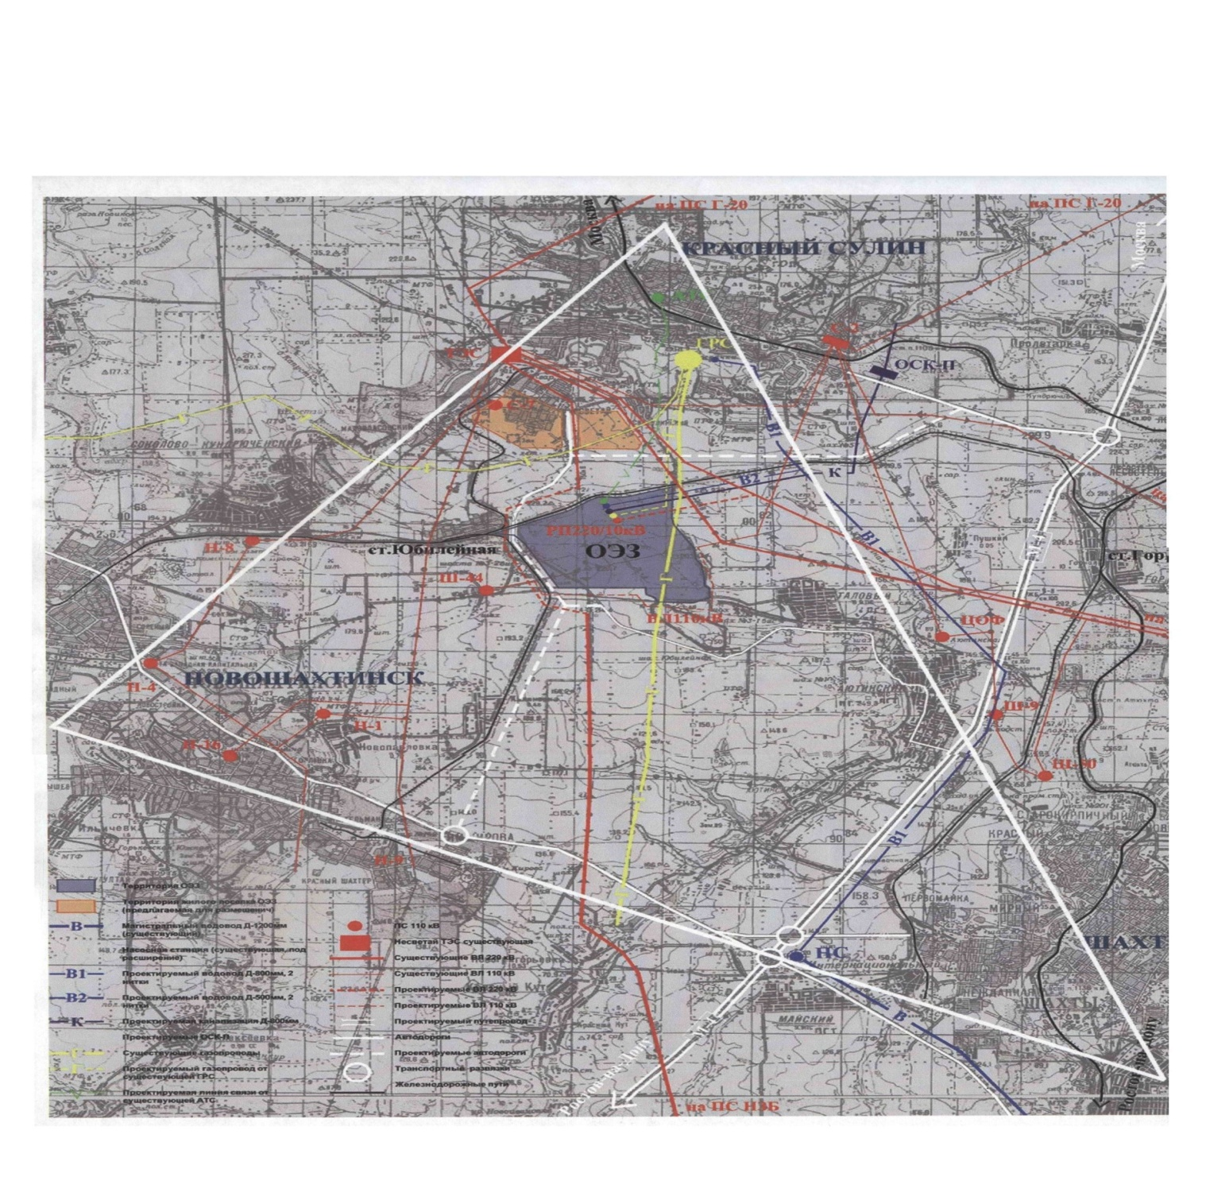


свободные инвестиционные площадки
СВОБОДНЫЕ ИНВЕСТИЦИОННЫЕ ПЛОЩАДКИ
1
1
ИНВЕСТИЦИОННАЯ ПЛОЩАДКА
Brownfield'a
(2 земельных участка)
Городец
2
ТАРИФЫ
2
Балахна
7,3 руб/м3
природный газ
8
1
1
5,2 руб/кВт
электроэнергия (кВт ч.)
Нижний Новгород
497,64 руб/куб.м
Вывоз ТКО
Ознакомиться с подробной информацией о земельных участках, ресурсных мощностях, транспортной и инженерной инфраструк туре можно на сайте https://ksrayon.donland.ru/activity/2866/
ИНВЕСТИЦИОННЫЙ ПРОФИЛЬ КРАСНОСУЛИНСКОГО РАЙОНА

Slide 32

методология разработки
ДИАГНОСТИЧЕСКАЯ КАРТА МО ПО РАБОТЕ С ИНВЕСТОРАМИ И МЕХАНИЗМ РАБОТЬI С НИМИ
КАК ЕСТЬ
КАК ДОЛЖНО БЫТЬ
ИНФОРМИРОВАНИЕ ИНВЕСТОРОВ И ПРЕДПРИНИМАТЕЛЕИ
Сайт администрации, регулярная коммуникация с предпринимателями (рассылки на почты предпринимателей, звонки, ежегодные встречи)
Сайт администрации, статьи на сайтах для инвесторов и предпринимателей, регулярная коммуникация: с предпринимателями (почтовая рассылка, звонки, общий чат администрации с предпринимателями)
РАСПРЕДЕЛЕНИЕ ПЛОЩАДОК
Не всегда достаточно инвесторов для проведения тендерной процедуры
Привлечение инвесторов для распределения площадок через тендерную процедуру
ИНФРАСТРУКТУРА
НА ИНВЕСТИЦИОННЫХ ПЛОЩАДКАХ
Создание инфраструктуры по запросу инвестора
Создание инженерной и транспортной инфраструктуры
до прихода инвестора на объект с целью экономии времени
РАБОТА С ИНВЕСТОРАМИ
БЕЗ ИНВЕСТИЦИОННОГО ПЛАНА
Проводятся переговоры и осмотр инвестиционных площадок по запросу инвестора
Создание проектной команды, которая составляет инвестиционные планы и выводит проекты на площадки
РЕШЕНИЕ И УСКОРЕНИЕ РАССМОТРЕНИЯ АДМИНИСТРАТИВНЫХ ВОПРОСОВ
Личное сопровождение и контроль инвестиционным уполномоченным каждого крупного проекта на всех стадиях его реализации
Личное сопровождение и контроль инвестиционным уполномоченным каждого крупного проекта на всех стадиях его реализации
РАБОТА С ПОТЕНЦИАЛЬНЫМИ ИНВЕСТОРАМИ
Подготовка к возможному приходу инвесторов, при возникновении интереса с их стороны
Подготовка к возможному приходу инвесторов, создание информационно-аналитических буклетов, сохранение контактов потенциальных инвесторов, составления списка для дальнейшей регулярной коммуникации
РАБОТА С РЕАЛИЗОВАННЫМИ ПРОЕКТАМИ НА ИНВЕСТИЦИОННЫХ ПЛОЩАДКАХ
Регулярная обратная связь и помощь
с дальнейшим развитием в случае необходимости
Регулярная обратная связь и помощь
с дальнейшим развитием в случае необходимости
ИНВЕСТИЦИОННЫЙ ПРОФИЛЬ КРАСНОСУЛИНСКОГО РАЙОНА

Slide 33











меры господдержки
МЕРЫ ГОСУДАРСТВЕННОЙ ПОДДЕРЖКИ
МОЙ БИЗНЕС 61
РКР РОСТОВСКОЙ ОБЛАСТИ
РЕГИОНАЛЬНЫЙ ФОНД РАЗВИТИЯ ПРОМЫШЛЕННОСТИ
РОСТОВСКОЙ ОБЛАСТИ
ЦЕНТР ПОДДЕРЖКИ ЭКСПОРТА РОСТОВСКОЙ ОБЛАСТИ»
«ЦЕНТР КОМПЕТЕНЦИЙ В СФЕРЕ СЕЛЬСКОХОЗЯЙСТВЕННОЙ КООПЕРАЦИИ И ПОДДЕРЖКИ ФЕРМЕРОВ РОСТОВСКОЙ ОБЛАСТИ
https://mbrostov.ru/
http://rkr61.ru
https://frp61.ru/
https://myexport.exportcenter.ru/
https://ck-rostov.ru/
НО «ГАРАНТИЙНЫЙ ФОНД РОСТОВСКОЙ ОБЛАСТИ»
АНО МФК «РРАПП»
ЦЕНТР ИСТЕННЫХ ЦЕННОСТЕЙ
АНО «ЦЕНТР ИННОВАЦИЙ РОСТОВСКОЙ ОБЛАСТИ»
МЕЖРЕГИОНАЛЬНЫЙ НАУЧНО-ОБРАЗОВАТЕЛЬНЫЙ ЦЕНТР МИРОВОГО УРОВНЯ ЮГА РОССИИ
https://dongarant.ru/
https://www.rrapp.ru/
https://cic.mbrostov.ru/
https://airo61.donland.ru/
https://sse.center/
ИНВЕСТИЦИОННЫЙ ПРОФИЛЬ КРАСНОСУЛИНСКОГО РАЙОНА

Slide 34
меры господдержки
МИНИСТЕРСТВА, ОКАЗЫВАЮЩИЕ ПОДДЕРЖКУ ПРЕДПРИНИМАТЕЛЯМ И ИНВЕСТОРАМ
МИНИСТЕРСТВО ПРОМЫШЛЕННОСТИ И ЭНЕРГЕТИКИ РОСТОВСКОЙ ОБЛАСТИ
МИНИСТЕРСТВО ЭКОНОМИЧЕСКОГО РАЗВИТИЯ РОСТОВСКОЙ ОБЛАСТИ
поместить герб области
поместить герб области
МИНИСТЕРСТВО СТРОИТЕЛЬСТВА, АТХИТЕКТУРЫ И ТЕРРИТОРИАЛЬНОГО РАВЗИТИЯ РОСТОВСКОЙ ОБЛАСТИ
МИНИСТЕРСТВО КУЛЬТУРЫ РОСТОВСКОЙ ОБЛАСТИ
поместить герб области
поместить герб области
МИНИСТЕРСТВО РЕГИОНАЛЬНОЙ ПОЛИТИКИ И МАССОВЫХ КОММУНИКАЦИЙ РОСТОВСКОЙ ОБЛАСТИ
МИНИСТЕРСТВО ИМУЩЕСТВЕННЫХ И ЗЕМЕЛЬНЫХ ОТНОШЕНИЙ, ФИНАНСОВОГО ОЗДОРОВЛЕНИЯ ПРЕДПРИЯТИЙ И ОРГАНИЗАЦИЙ РОСТОВСКОЙ ОБЛАСТИ
поместить герб области
поместить герб области
МИНИСТЕРСТВО ЦИФРОВОГО РАЗВИТИЯ, ИНФОРМАЦИОННЫХ ТЕХНОЛОГИЙ И СВЯЗИ РОСТОВСКОЙ ОБЛАСТИ
МИНИСТЕРСТВО СЕЛЬСКОГО ХОЗЯЙСТВА И ПРОДОВОЛЬСТВИЯ РОСТОВСКОЙ ОБЛАСТИ
поместить герб области
поместить герб области
МИНИСТЕРСТВО ЖИЛИЩНО-КОММУНАЛЬНОГО ХОЗЯЙСТВА РОСТОВСКОЙ ОБЛАСТИ
поместить герб области
ИНВЕСТИЦИОННЫЙ ПРОФИЛЬ КРАСНОСУЛИНСКОГО РАЙОНА

Slide 35





предложения по корректировке
ПРЕДЛОЖЕНИЯ ПО КОРРЕКТИРОВКЕ МЕР ФИНАНСОВОЙ И ОРГАНИЗАЦИОННОЙ ПОДДЕРЖКИ ПРОЕКТОВ
АКТИВНАЯ ИНФОРМАЦИОННАЯ И КОНСУЛЬТАЦИОННАЯ ПОДДЕРЖКА ПРЕДПРИНИМАТЕЛЕЙ
УМЕНЬШЕНИЕ КОЛИЧЕСТВА
И СРОКОВ ПРОЦЕДУР,
НЕОБХОДИМЫХ
ДЛЯ ПОЛУЧЕНИЯ
ИНВЕСТИЦИОННОЙ
ПЛОЩАДКИ
СОЗДАНИЕ ПРОЕКТНОГО
ОФИСА, КОТОРЫЙ БУДЕТ
ЗАНИМАТЬСЯ ОЦЕНКОЙ И ПРОРАБОТКОЙ
ИНВЕСТИЦИОННЫХ
ПРОЕКТОВ
УМЕНЬШЕНИЕ КОЛИЧЕСТВА БЮРОКРАТИЧЕСКИХ ПРОЦЕДУР ДЛЯ ПОЛУЧЕНИЯ МЕР ПОДДЕРЖКИ
ПЕРЕНОС ПРОЦЕДУР В ЭЛЕКТРОННЫЙ ВИД ДЛЯ СОКРАЩЕНИЯ ВРЕМЕННЫХ ИЗДЕРЖЕК
СНИЖЕНИЕ НАЛОГОВЫХ СТАВОК ДЛЯ МСП
ИНВЕСТИЦИОННЫЙ ПРОФИЛЬ КРАСНОСУЛИНСКОГО РАЙОНА

Slide 36





образ будущего
ОБРАЗ БУДУЩЕГО
ЭФФЕКТИВНАЯ РАБОТА С ИНВЕСТОРАМИ
СОЦИАЛЬНАЯ ИНФРАСТРУКТУРА
создана дорожная карта по работе с инвесторами
создан проектный офис, осуществляющий поддержку инвесторов
созданы новые точки притяжения
улучшена работа учреждений здравоохранения и сокращено число жалоб от населения
100% компаний знакомы
с инвестиционным уполномоченным
каждая вторая компания реализует инвестиционные проекты
проведён ремонт коммунальных сетей
ЭФФЕКТИВНАЯ РАБОТА С ИНВЕСТОРАМИ
ИНВЕСТИЦИОННАЯ ДЕЯТЕЛЬНОСТЬ
созданы новые маршруты по ведущим промышленным предприятиям МО
Строительство завода по производству минеральных теплоизоляционных материалов
11 0 новых рабочих мест
организованы ежегодные фестивали, которые пользуются спросом у туристов
Экологически чистые материалы
Импортозамещение
ИНВЕСТИЦИОННЫЙ ПРОФИЛЬ КРАСНОСУЛИНСКОГО РАЙОНА

Slide 37




контакты
КОНТАКТЫ
Автономная некоммерческая организация - микрофинансовая компания «Ростовское региональное агентство поддержки предпринимательства»
полный адрес 344006,
г.Ростов-на-Дону, БЦ «Балканы»
ул.Седова, здание 6, оф 310
ИНВЕСТИЦИОННЫЙ УПОЛНОМОЧЕННЫЙ
Салимова Виктория Николаевна
+ 7 8632041911
88043333231…
Первый заместитель главы Администрации Красносулинского района по вопросам экономического развития и внутренней политики
8-863-67-5-23-27…
почта
smiigo@mail.ru
АДМИНИСТРАЦИЯ КРАСНОСУЛИНСКОГО РАЙОНА
Управление экономики Администрации Красносулинского района
343650 Ростовская область, г. Красный Сулин, ул. Ленина,11
+ 7 863-67-5-27-84…
Стальная Наталия Николаевна
+ 7 863-67-5-26-22
ksadm@donland.ru
Начальник Управления
sirpp_sulin@mail.ru
ЦЕНТР ПОДДЕРЖКИ ПРЕДПРИНИМАТЕЛЬСТВА
(НАИМЕНОВАНИЕ ОРГАНИЗАЦИИИ)
полный адрес
+ 7 …
почта
ИНВЕСТИЦИОННЫЙ ПРОФИЛЬ КРАСНОСУЛИНСКОГО РАЙОНА

